Slide 1

Tema 4: Subsistema de E/S
Unidad 1:
Direccionamiento de dispositivos

Slide 2
Controladores de dispositivos
Los periféricos no se conectan directamente al bus del sistema
Lo hacen a través de unos circuitos especiales llamados controladores o interfaces
Sistemas hardware-software que coordinan la transferencia de datos entre CPU/memoria y periféricos
Establecen la compatibilidad entre la E/S de la CPU y la del dispositivo periférico
Ancho de palabra y representación de los datos
Transmisión serie / paralelo
Velocidad de transmisión

Slide 3
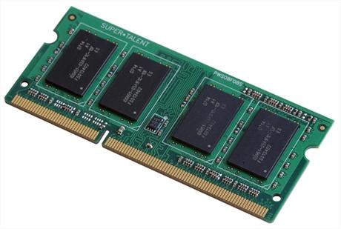



Controladores de dispositivos
Esquema general de un sistema basado en μP
Memoria
Palabra 0
micro
procesador
Palabra 1
Palabra 2
Palabra 3
Palabra 4
Palabra 5
Palabra n-1
Controlador 1
Bus de control
Bus de datos
Bus de direcciones
Puerto 0
Puerto 1
Puerto a-1
Controlador 2
Puerto a
Puerto a+1
Puerto a+2

Slide 4
Controladores de dispositivos
aplicación
Registros del controlador
Registros de estado
Informan de la situación actual del dispositivo
Registros de control
Permiten programar el funcionamiento del controlador
Registros de datos
Se usan para transferencia de información
software
driver
interfaz
registros
1
0
1
0
1
0
1
1
0
0
1
0
1
0
0
1
hardware
Periférico

Slide 5
E/S estándar (o aislada)
Concepto
Se utilizan instrucciones específicas de E/S
IN nº puerto, OUT nº puerto
Se distinguen fácilmente del resto
Implica doble espacio de direcciones
Mapa de memoria
Mapa de E/S
Se utiliza una patilla del procesador para indicar si se va a comunicar con un periférico o con la memoria

Slide 6
E/S estándar (o aislada)
Puertos de E/S
Cada periférico empleará uno o varios puertos de E/S para comunicarse con la CPU
Cada puerto es direccionado por la CPU
Las direcciones están asociadas a puertos
No al interfaz

Slide 7
E/S estándar (o aislada)
Ejemplo
LDA 1000H
STA 20A0H
X₁
1
40
V_{CC}
0000
0001
...
...
...
...
...
....
...
...
FFFF
Instrucciones
y datos
IN A5H
OUT CFH
X₂
2
39
HOLD
RESET OUT
3
38
HLDA
00
01
...
...
FF
SOD
4
37
CLK
E/S
SID
5
36
RESET IN
TRAP
6
35
READY
RST 7.5
7
34
IO/M
RST 6.5
8
33
S1
8085
RST 5.5
9
32
RD
INTR
10
31
WR
INTA
11
30
ALE
AD0
12
29
S0
IO/M
AD1
13
28
A15
AD2
14
27
A14
AD3
15
26
A13
AD4
16
25
A12
AD5
17
24
A11
AD6
18
23
A10
AD7
19
22
A9
V_{SS}
20
21
A8

Slide 8

E/S mapeada en memoria
Concepto
Se utilizan las mismas instrucciones para acceder
a memoria
y dispositivos
Único espacio de direcciones
Con zonas diferenciadas
256MB
0MB
.text
0000 0000
.data
1000 0000
256MB
0FFF FFFF
512MB
.bss
1100 0000
768MB
272MB
10FF FFFF
1024MB
1280MB
1536MB
1792MB
sp
2048MB
7FFF FFF0
2304MB
2560MB
2816MB
3072MB
3328MB
3584MB
3840MB
E/S
F000 0000
4096MB
FFFF FFFF

Slide 9
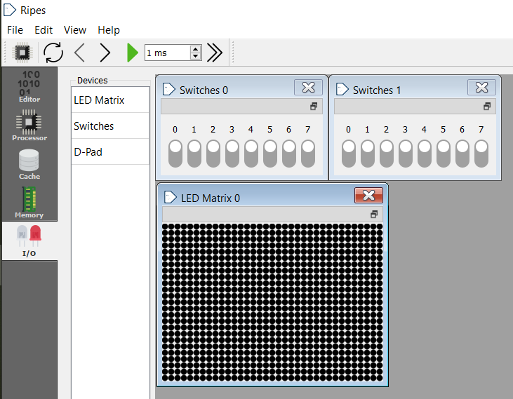
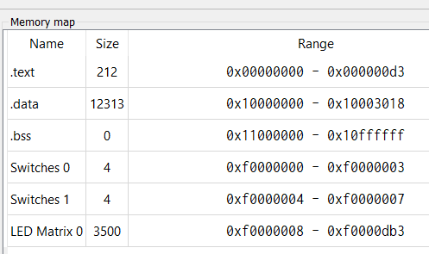
E/S mapeada en memoria
Distribución particular del simulador Ripes

